Slide 1

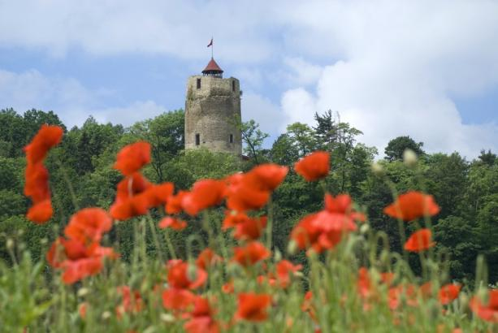

Gmina Czchów
na Śliwkowym Szlaku
2008 - 2015

Slide 2


Wnioski realizowane w ramach działania
„Wdrażanie lokalnych strategii rozwoju”

Slide 3
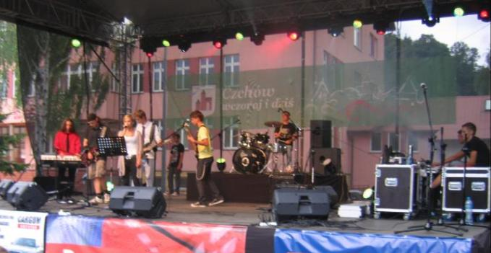
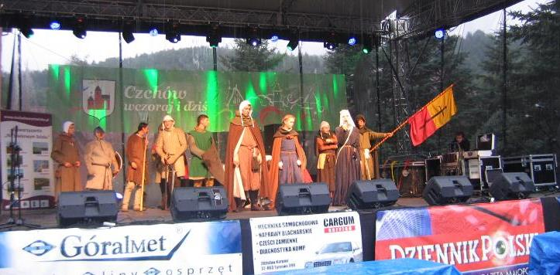

Projekt:
"Święto Kultury - z tradycją w nowoczesność”
Działanie: Małe projekty
Beneficjent: MOKSiR w Czchowie
Kwota dofinansowania z PROW 2007-2013: 25 000,00 zł

Slide 4
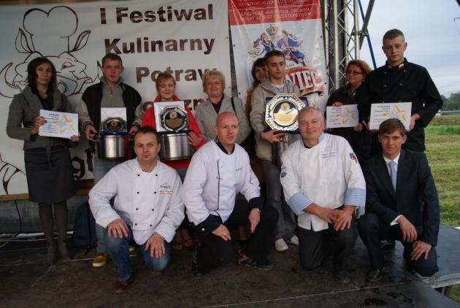
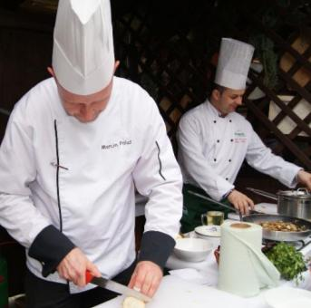
Projekt:
"Poprawa jakości życia oraz promocja obszarów wiejskich poprzez organizację wydarzenia społeczno-kulturalnego pn.
"I Festiwal Kulinarny Potraw z Dziczyzny"”
Działanie: Małe projekty
Beneficjent: Przedsiębiorstwo Gastronomiczno - Handlowe "Zajazd Zagłoba" Spółka Cywilna Andrzej Musiał, Mateusz Musiał
Kwota dofinansowania z PROW 2007-2013: 18 333,46 zł

Slide 5
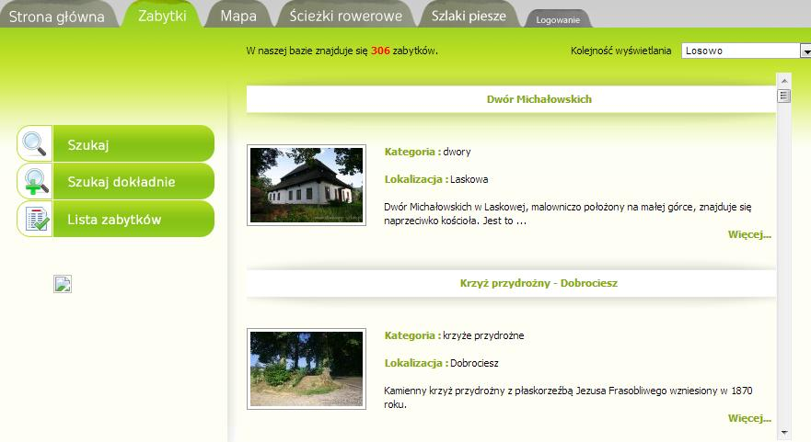
Projekt:
"Rozwijanie turystki lub rekreacji na obszarze objętym LSR poprzez utworzenie Interaktywnego Szlaku Śliwkowego - zabytki, szlaki piesze, ścieżki rowerowe”
Działanie: Małe projekty
Beneficjent: Przemysław Włodarczyk
Kwota dofinansowania z PROW 2007-2013: 23 996,00 zł

Slide 6
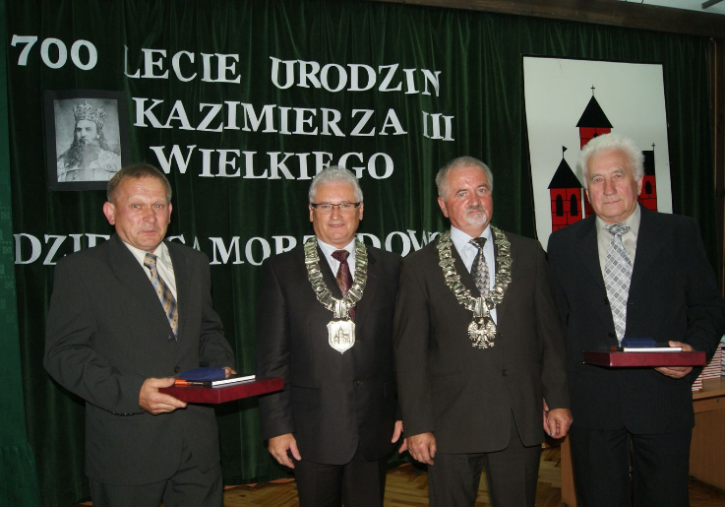
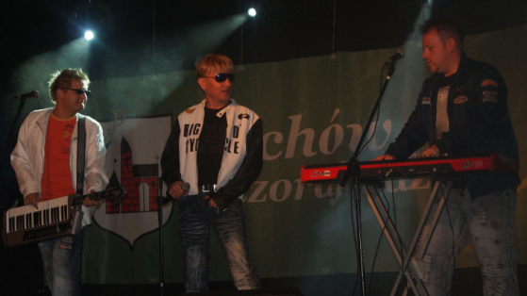
Projekt:
" Kazimierz Wielki marką lokalną Czchowa i okolic"
- organizacja imprezy kulturalno-rozrywkowej z okazji obchodów 700-lecia urodzin króla Kazimierza III Wielkiego polegającej na występie zespołu muzycznego oraz promocji całej imprezy”
Działanie: Małe projekty
Beneficjent: Gmina Czchów
Kwota dofinansowania z PROW 2007-2013:
16 908,33 zł

Slide 7
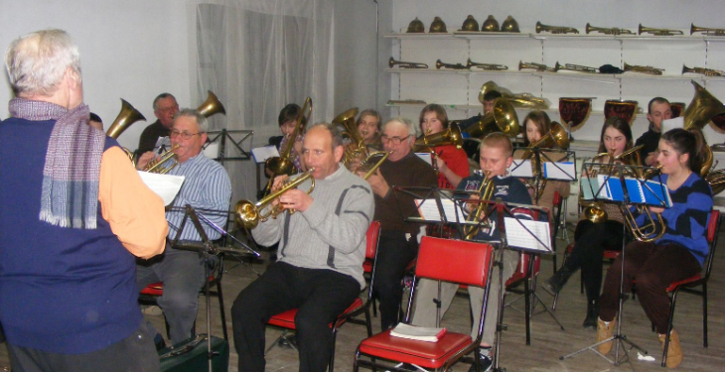
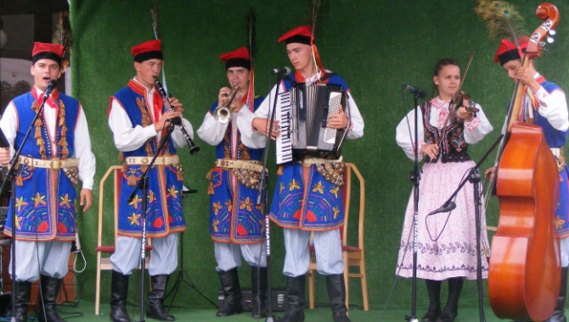
Projekt:
"Rozwijanie aktywności społeczności lokalnej poprzez zakup instrumentów muzycznych, organizację warsztatów i przeglądu zespołów”
Działanie: Małe projekty,
Beneficjent: MOKSiR w Czchowie
Kwota dofinansowania z PROW 2007-2013: 15 634,15 zł

Slide 8
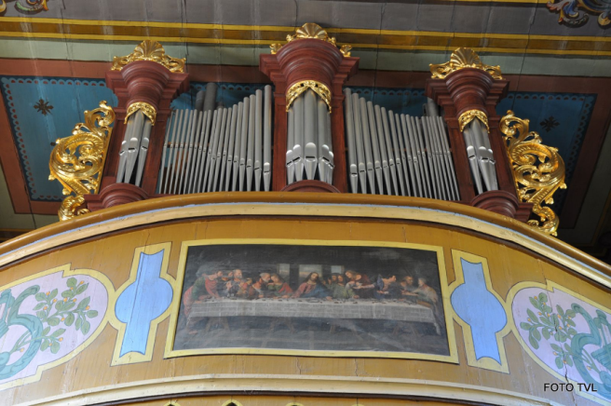
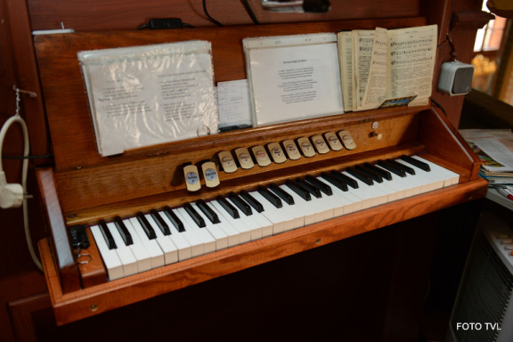
Projekt:
„Renowacja późnobarokowego prospektu organowego oraz obrazu św. Antoniego w kościele pw Św. Mikołaja Biskupa w Tymowej”
Działanie: Małe projekty,
Beneficjent: Parafia Rzymsko - Katolicka pw. św. Mikołaja Biskupa w Tymowej,
Kwota dofinansowania z PROW 2007-2013: 23 344,71 zł

Slide 9
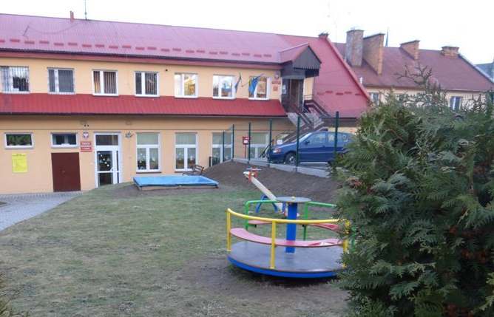
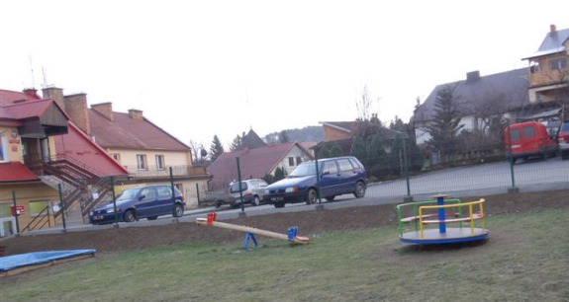
Projekt:
Budowa placu zabaw dla dzieci przy Publicznym Przedszkolu w Czchowie
Działanie: Małe projekty
Beneficjent: Ochotnicza Straż Pożarna w Czchowie
Kwota dofinansowania z PROW 2007-2013: 16 434,57 zł

Slide 10
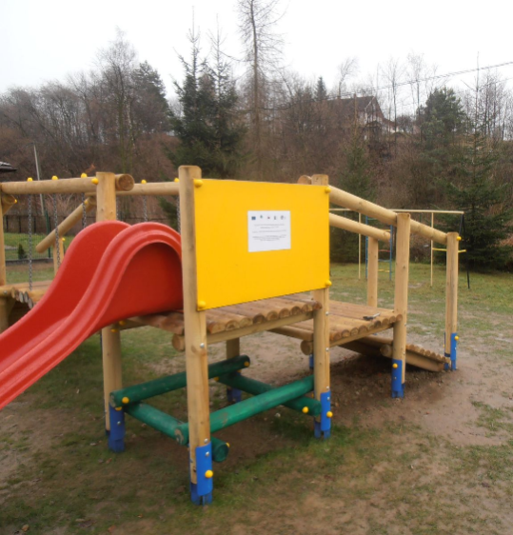
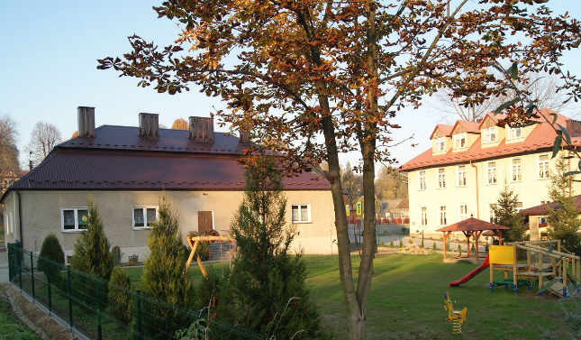
Projekt:
„Budowa placu zabaw dla dzieci przy przedszkolu w Tymowej”
Działanie: Małe projekty
Beneficjent: Gmina Czchów
Kwota dofinansowania z PROW 2007-2013: 21 122,13 zł

Slide 11
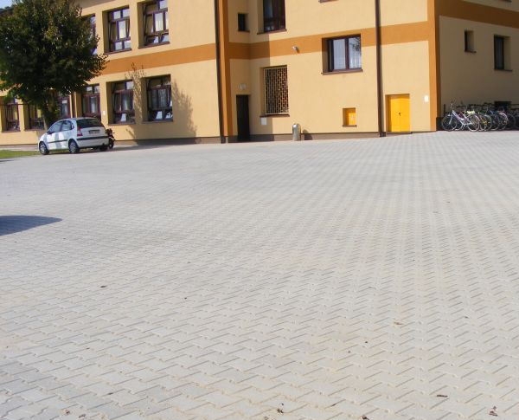
Projekt:
„ Zagospodarowanie przestrzeni publicznej na cele rekreacyjne w miejscowości Jurków
Działanie: Małe projekty,
Beneficjent: Gmina Czchów
Kwota dofinansowania z PROW 2007-2013: 22 420,65 zł

Slide 12
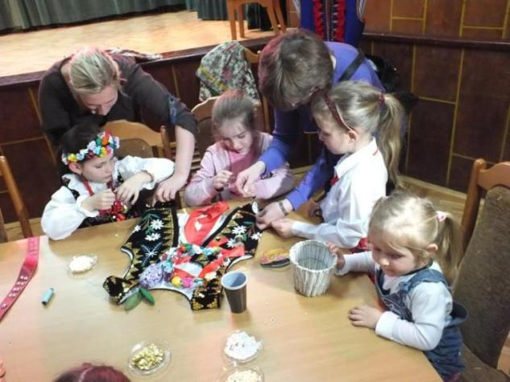
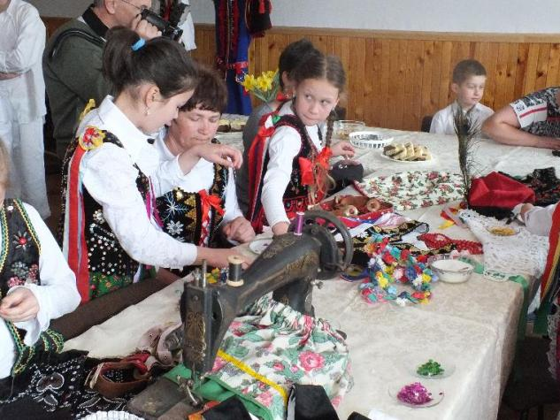
Projekt:
„Organizacja warsztatów i zakup strojów regionalnych dla zespołów ludowych”
Działanie: Małe projekty,
Beneficjent: MOKSiR w Czchowie
Kwota dofinansowania z PROW 2007-2013: 24 999,00 zł

Slide 13
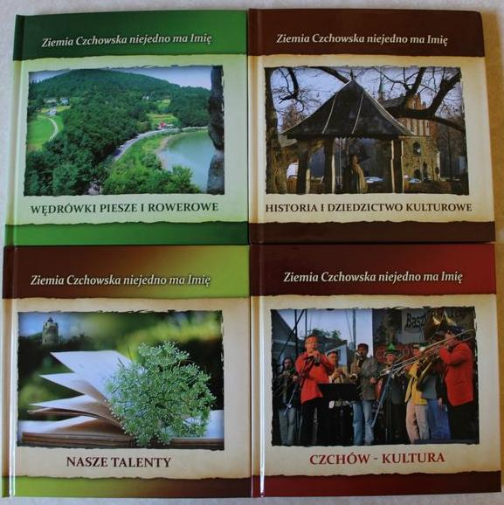
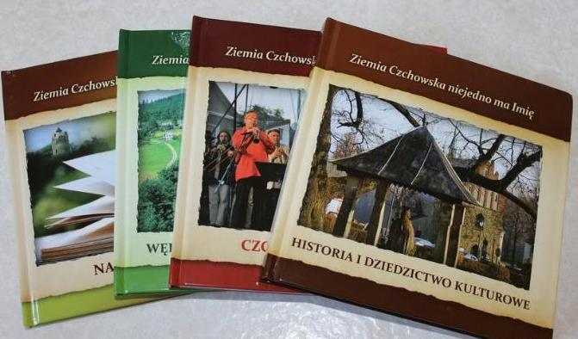
Projekt:
„ Ziemia Czchowska nie jedno ma imię„
- wydanie albumów promocyjnych
Działanie: Małe projekty
Beneficjent: Miejska Biblioteka Publiczna w Czchowie
Kwota dofinansowania z PROW 2007-2013:
24 999,00 zł

Slide 14
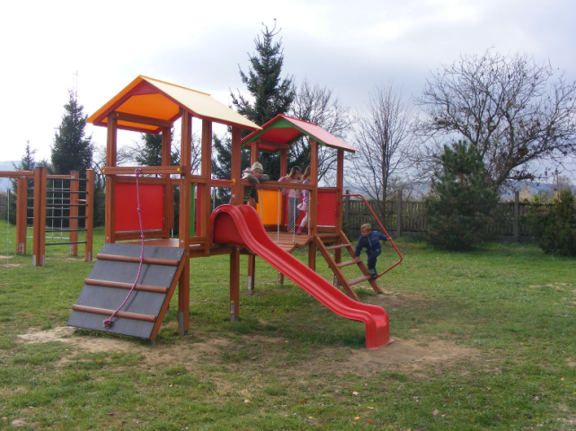
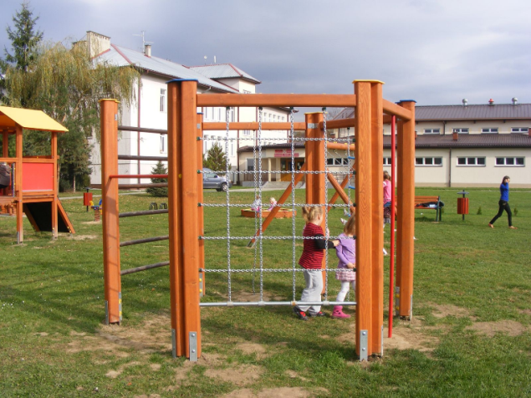
Projekt:
Budowa placu zabaw w Domosławicach
Działanie: Małe projekty
Beneficjent: Gmina Czchów
Kwota dofinansowania z PROW 2007-2013: 25 000,00 zł

Slide 15
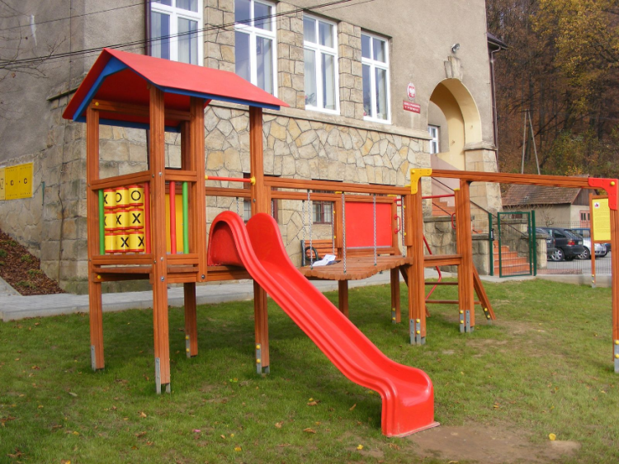
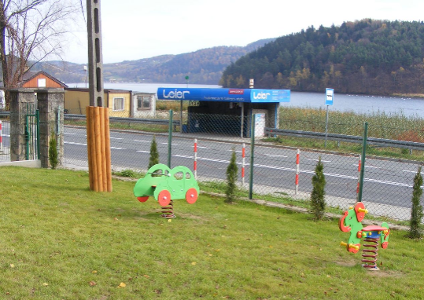
Projekt:
Budowa placu zabaw w Wytrzyszczce
Działanie: Małe projekty
Beneficjent: Stowarzyszenie Rozwoju Wsi Wytrzyszczka i Będzieszyna
Kwota dofinansowania z PROW 2007-2013: 25 000,00 zł

Slide 16
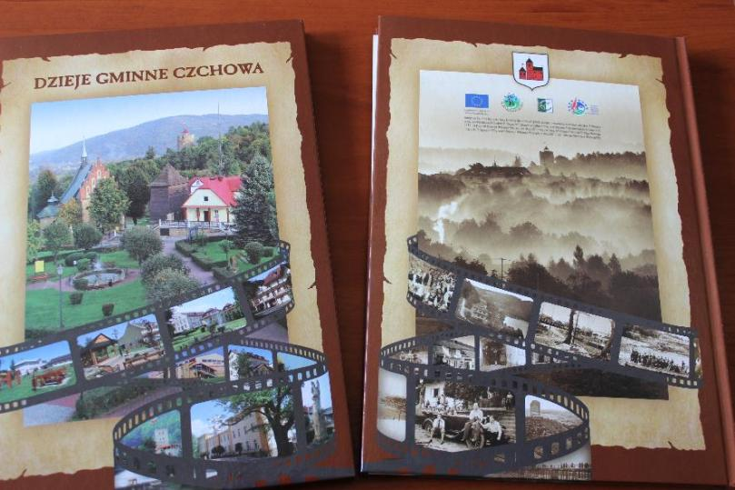
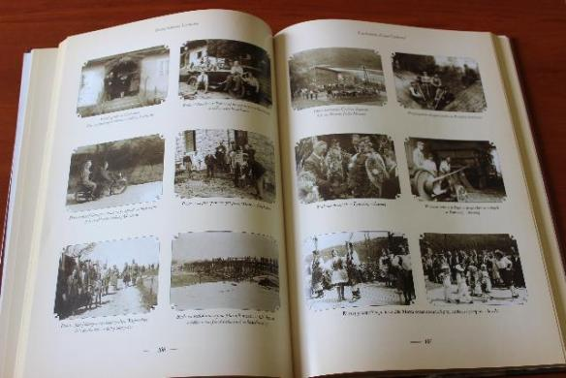
Projekt:
"Dzieje Gminne Czchowa" - wydanie albumu promocyjnego
Działanie: Małe projekty
Beneficjent: Miejska Biblioteka Publiczna w Czchowie
Kwota dofinansowania z PROW 2007-2013: 24 999,00 zł

Slide 17
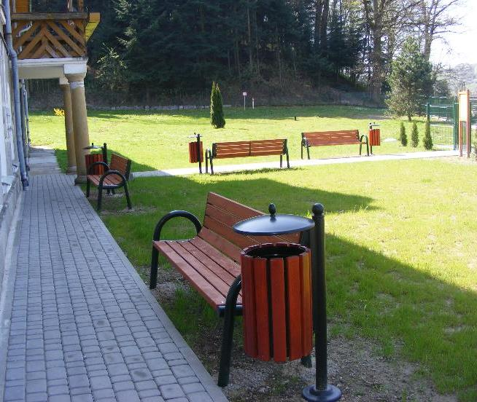
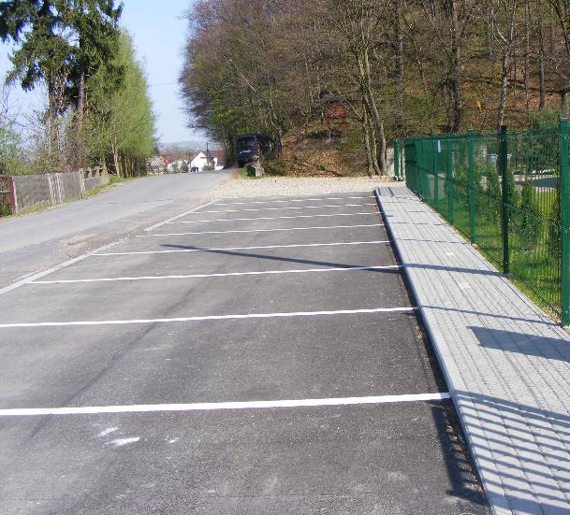
Projekt:
Zagospodarowanie przestrzeni publicznej w miejscowości Piaski Drużków
Działanie: Małe projekty
Beneficjent: Gmina Czchów
Kwota dofinansowania z PROW 2007-2013: 25 000,00 zł

Slide 18
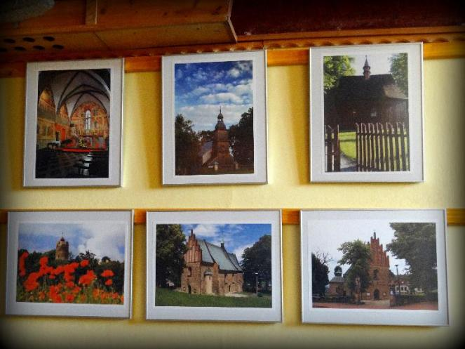
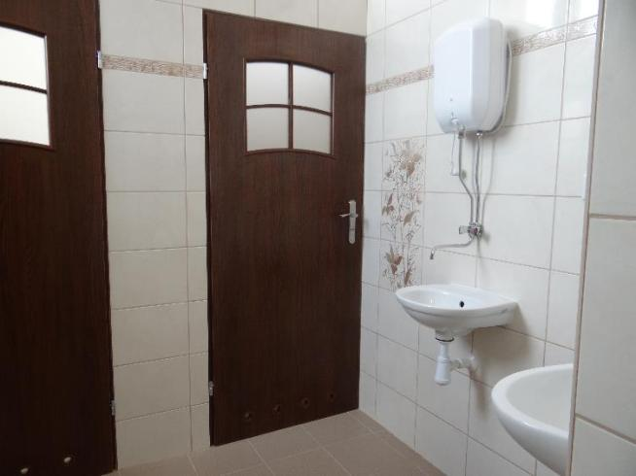
Projekt:
Remont połączony z modernizacją pomieszczeń pełniących funkcje społeczno-kulturalne w MOKSiR w Czchowie
Działanie: Małe projekty
Beneficjent: MOKSiR w Czchowie
Kwota dofinansowania z PROW 2007-2013: 24 999,00 zł

Slide 19
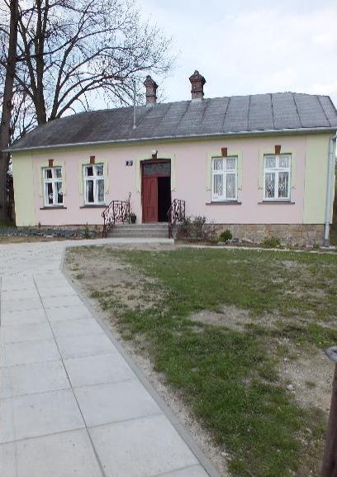
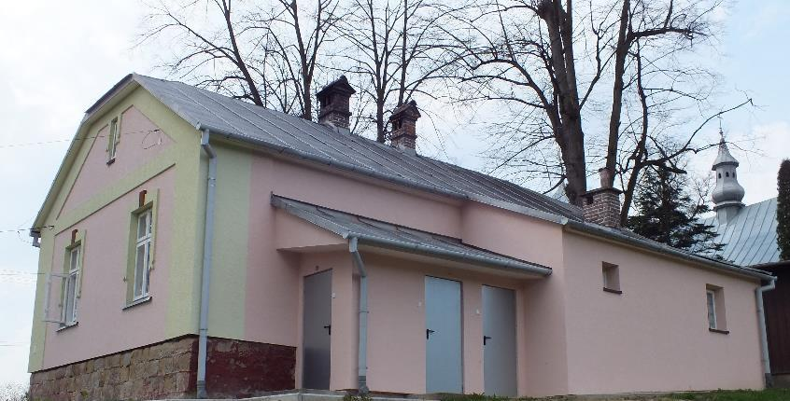
Projekt:
Remont i modernizacja świetlicy wiejskiej wraz z zagospodarowaniem terenu
w miejscowości Złota
Działanie: Małe projekty
Beneficjent: MOKSiR w Czchowie
Kwota dofinansowania z PROW 2007-2013: 24 999,00 zł

Slide 20
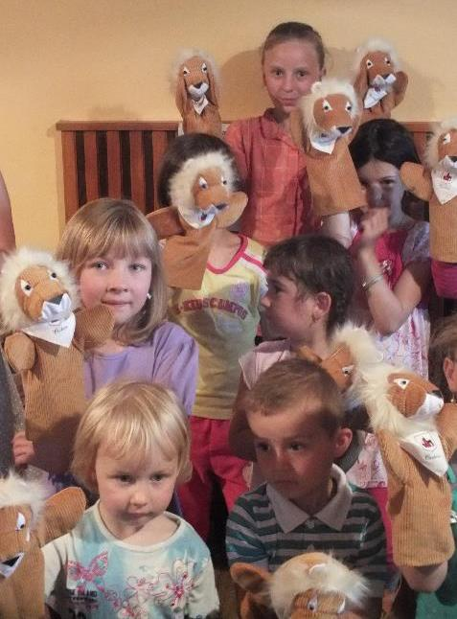
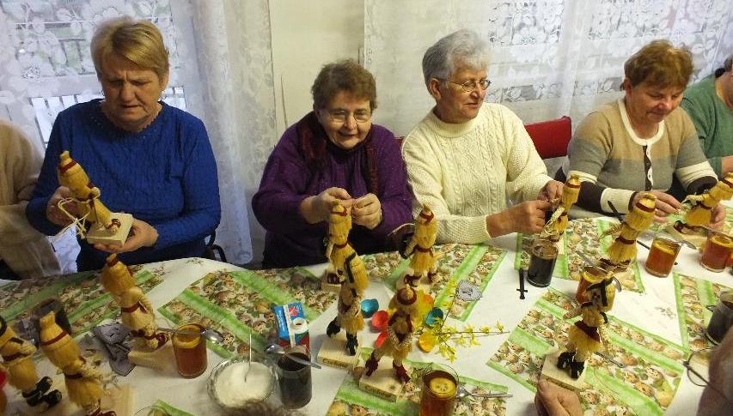
Projekt:
Organizacja warsztatów produktów lokalnych oraz opracowanie i wydanie wydawnictw promujących produkty lokalne
Działanie: Małe projekty
Beneficjent: MOKSiR w Czchowie
Kwota dofinansowania z PROW 2007-2013: 17 452,56 zł

Slide 21
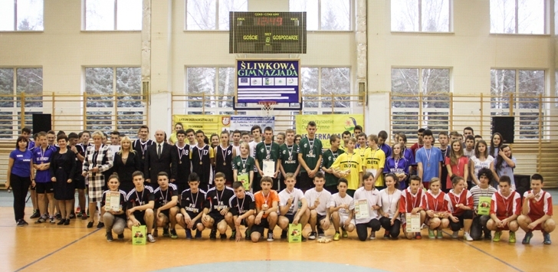
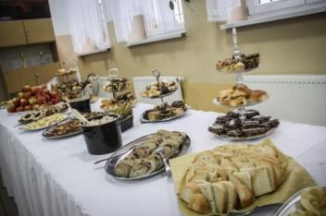
Projekt:
Śliwkowa Gimnazjada - impreza sportowa promująca walory środowiska lokalnego
Działanie: Małe projekty
Beneficjent: Stowarzyszenie Dobroczynne "Iskierka Nadziei" w Czchowie
Kwota dofinansowania z PROW 2007-2013: 14 530,00 zł

Slide 22
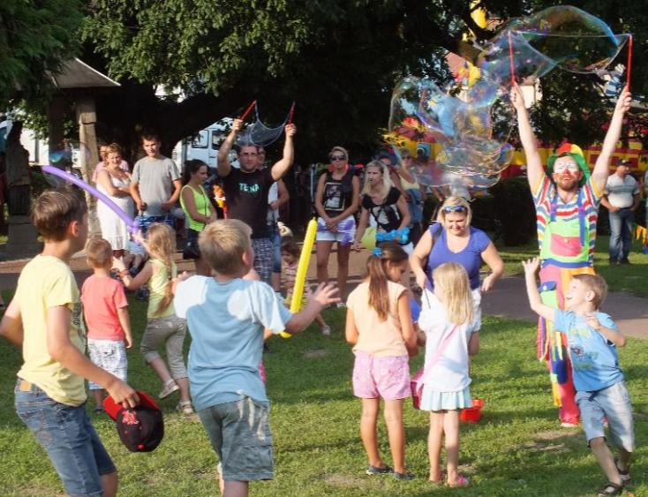
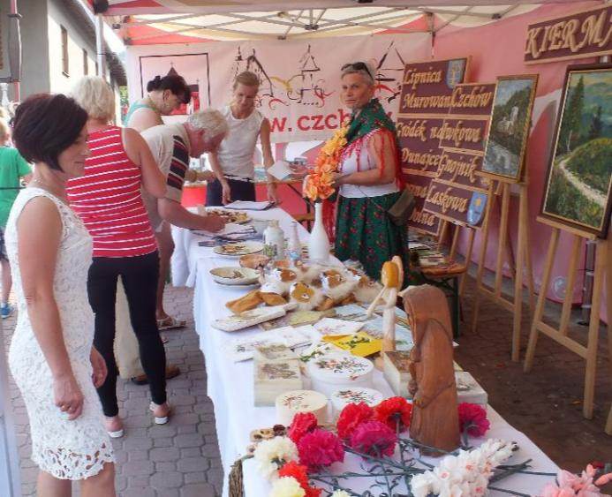
Projekt:
Organizacja Dni Czchowa wraz z kiermaszem lokalnych walorów
Działanie: Małe projekty
Beneficjent: MOKSiR w Czchowie
Kwota dofinansowania z PROW 2007-2013: 48 500,00 zł

Slide 23
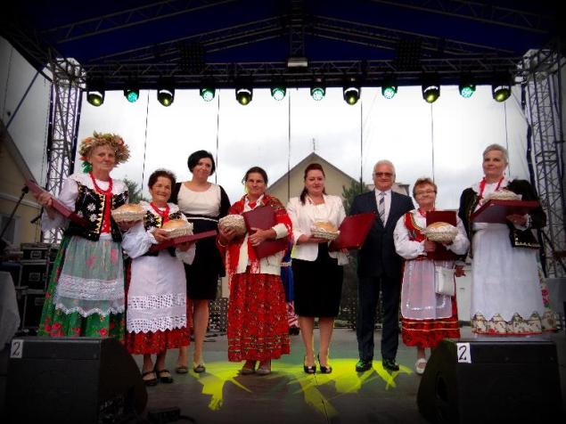
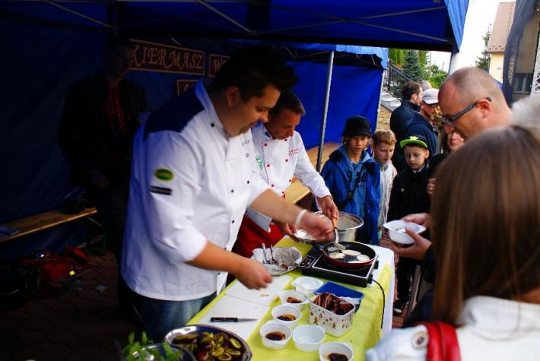
Projekt:
Promocja produktów lokalnych poprzez organizację warsztatów kulinarnych, spotkania podsumowującego i wydanie broszury informacyjnej
Działanie: Małe projekty
Beneficjent: MOKSiR w Czchowie
Kwota dofinansowania z PROW 2007-2013: 17 224,00 zł

Slide 24
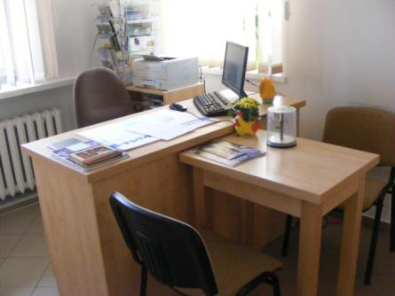
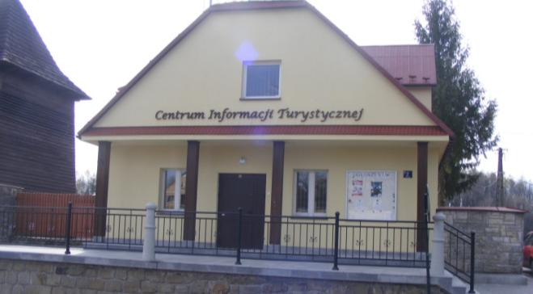
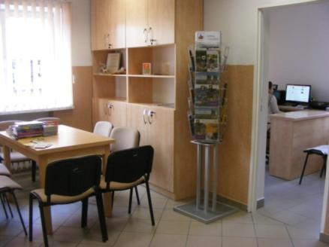
Projekt:
Utworzenie Centrum Informacji Turystycznej w Czchowie
Działanie: Małe projekty
Beneficjent: Gmina Czchów
Kwota dofinansowania z PROW 2007-2013: 47 354,17 zł

Slide 25
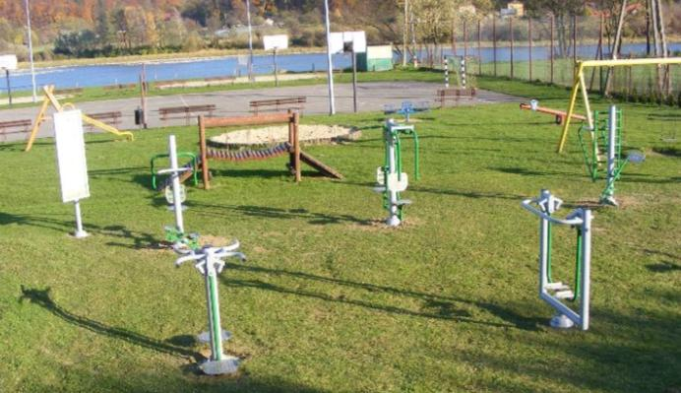
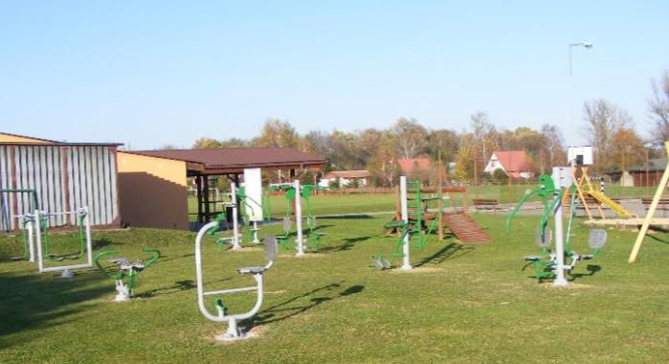
Projekt:
Tereny aktywności sportowej w Czchowie
Działanie: Małe projekty
Beneficjent: Gmina Czchów
Kwota dofinansowania z PROW 2007-2013: 40 136,34 zł

Slide 26
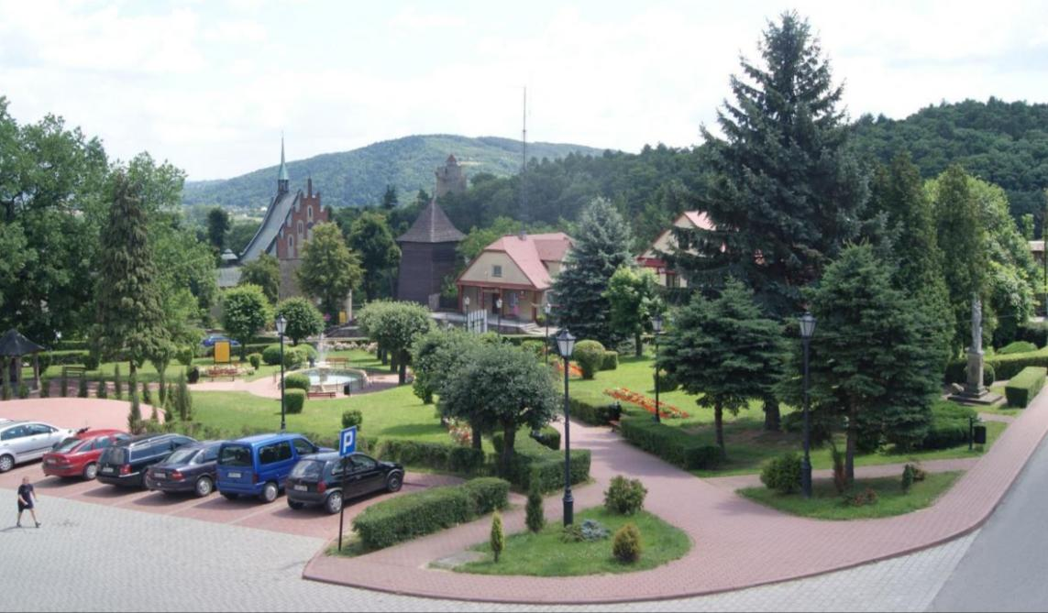
Projekt:
Odnowa centrum Czchowa
Działanie: Odnowa i rozwój wsi
Beneficjent: Gmina Czchów
Kwota dofinansowania z PROW 2007-2013: 302 852,00 zł

Slide 27
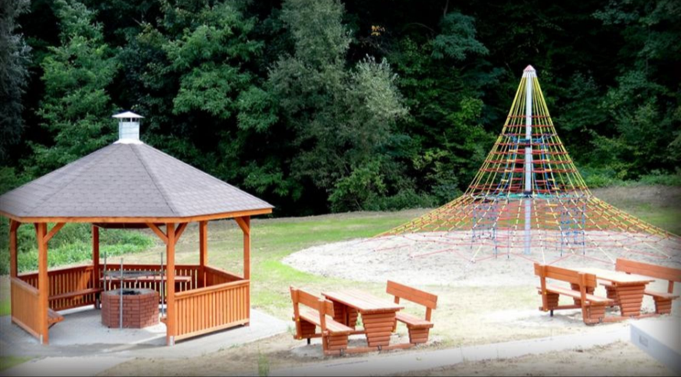
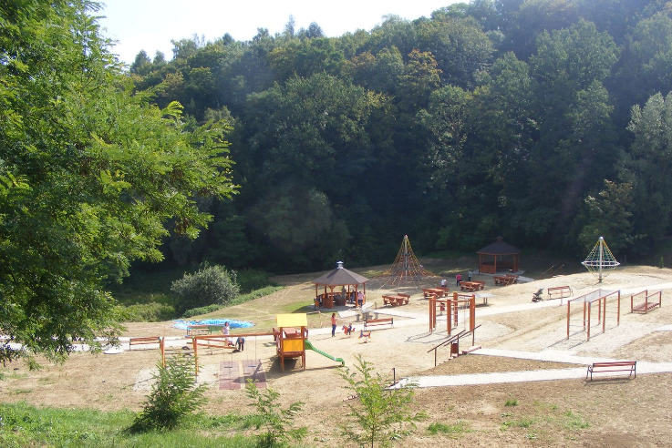
Projekt:
Odnowa centrum Czchowa - zadanie II
Działanie: Odnowa i rozwój wsi
Beneficjent: Gmina Czchów
Kwota dofinansowania z PROW 2007-2013: 197 148,00 zł

Slide 28
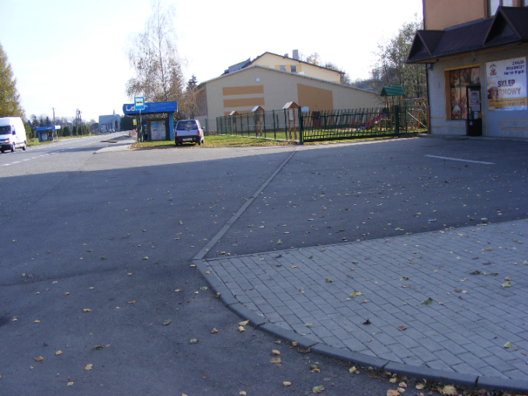

Projekt:
Odnowa centrum wsi Tworkowa
Działanie: Odnowa i rozwój wsi
Beneficjent: Gmina Czchów
Kwota dofinansowania z PROW 2007-2013: 90 374,00 zł

Slide 29


Projekt:
Wielofunkcyjny plac publiczny w miejscowości Tymowa
Działanie: Odnowa i rozwój wsi
Beneficjent: Gmina Czchów
Kwota dofinansowania z PROW 2007-2013: 120 000,00 zł

Slide 30


Projekt:
Wielofunkcyjny plac publiczny w miejscowości Jurków
Działanie: Odnowa i rozwój wsi
Beneficjent: Gmina Czchów
Kwota dofinansowania z PROW 2007-2013: 180 000,00 zł

Slide 31

Projekt:
Zakup namiotu TIPI wraz z wyposażeniem i otoczeniem w celu zwiększenia atrakcyjności wypoczynku i promocji produktów LGD "Na Śliwkowym Szlaku"
Działanie: Różnicowanie w kierunku działalności nierolniczej
Beneficjent: Lucyna Matlak
Kwota dofinansowania z PROW 2007-2013: 12 349,00 zł

Slide 32
Dziękujemy za uwagę

